Slide 1
2．硼砂与水的反应是：
B₄O₇²⁻ + 5H₂O = 2H₃BO₃ + 2H₂BO₃⁻
用硼砂标定HCl时，硼砂与HCl的化学计量比为
(1) 1:1 (2) 1:2 (3) 1:4 (4) 1:5
复 习
1. 标定HCl溶液可以选择的基准物是
（1) NaOH (2) Na₂CO₃ (3) Na₂SO₃ (4) Na₂S₂O₃
3、下列物质中属于两性物质的有
(1) H₂CO₃ (2) 氨基乙酸盐酸盐
(3) 氨基乙酸 (4) 氨基乙酸钠

Slide 2
4． 以下表述中错误的是
(1) H₂O作为酸的共轭碱是OH⁻
(2) H₂O作为碱的共轭酸是H₃O⁺
(3) 因为HAc的酸性强，故HAc的碱性必弱
(4) HAc的碱性弱，则H₂Ac⁺的酸性强
5、已知H₃PO₄的pKa₁=2.12，pKa₂=7.20，pKa₃=12.36。今有—磷酸盐溶液，测其pH为7.0，其主要存在形式是
(1) H₃PO₄+H₂PO₄⁻ (2) H₂PO₄⁻+HPO₄²⁻
(3) H₃PO₄+ HPO₄²⁻ (4) HPO₄²⁻+PO₄³⁻
6、写出下列溶液的质子条件式：
(1)0.1 mol/L NH₄Ac：___________________________
(2)0.1mol/L H₂SO₄：_____________________________

Slide 3
7、HPO₄²⁻是 的共轭酸，是 的共轭碱.
8、下列溶液用酸碱滴定法能准确滴定的是
(1) 0.1mol/L HF (pK_{a}＝3.18)
(2) 0.1mol/L HCN (pK_{a}＝9.21)
（3） 0.1mol/L NaAc (pK_{a}(HAc)＝4.74)
（4） 0.1mol/L NH₄Cl (pK_{b}(NH₃)＝4.75)

Slide 4
9、为下列溶液选择计算[H⁺]或[OH⁻]的合理公式(请填写A，B等)：
(1) 0.10mol/L三乙醇胺(pK_{b}＝6.24)___________________
(2) 0.10mol/L邻苯二甲酸氢钾(pK_{a1}＝2.95、pK_{a2}＝5.41)____
(3) 0.10mol/L H₂C₂O₄ (pK_{a1}＝1.22、pK_{a2}＝4.19)___________
(4) 0.10mol/L苯甲酸(pK_{a}＝4.21)________________________
(A) [H⁺]= [K_{a1}(c−[H⁺])]^{1/2} (C) [H⁺]= (K_{a} c)^{1/2} ]
(B) [H⁺]= (K_{a1} Ka₂)^{1/2} (D) [OH⁻] = (K_{b} c)^{1/2}

Slide 5
10、某碱液25.00mL，以0.1000 mol/L HCl标准溶液滴定至酚
酞褪色，用去15.28mL，再加甲基橙继续滴定，又消耗
HCl 6.50 mL，此碱液的组成是( )
(1) NaOH + NaHCO₃ (2) NaOH+Na₂CO₃
(3) NaHCO₃ (4) NaCO₃
11．用0.1 mol/l HCl滴定0.1mol/l某二元碱Na₂B(pK _{b1} ＝2，
pK _{b 2} ＝3)，滴定过程中有 个突跃， 终点产物是 ，
可用 作指示剂。

Slide 6
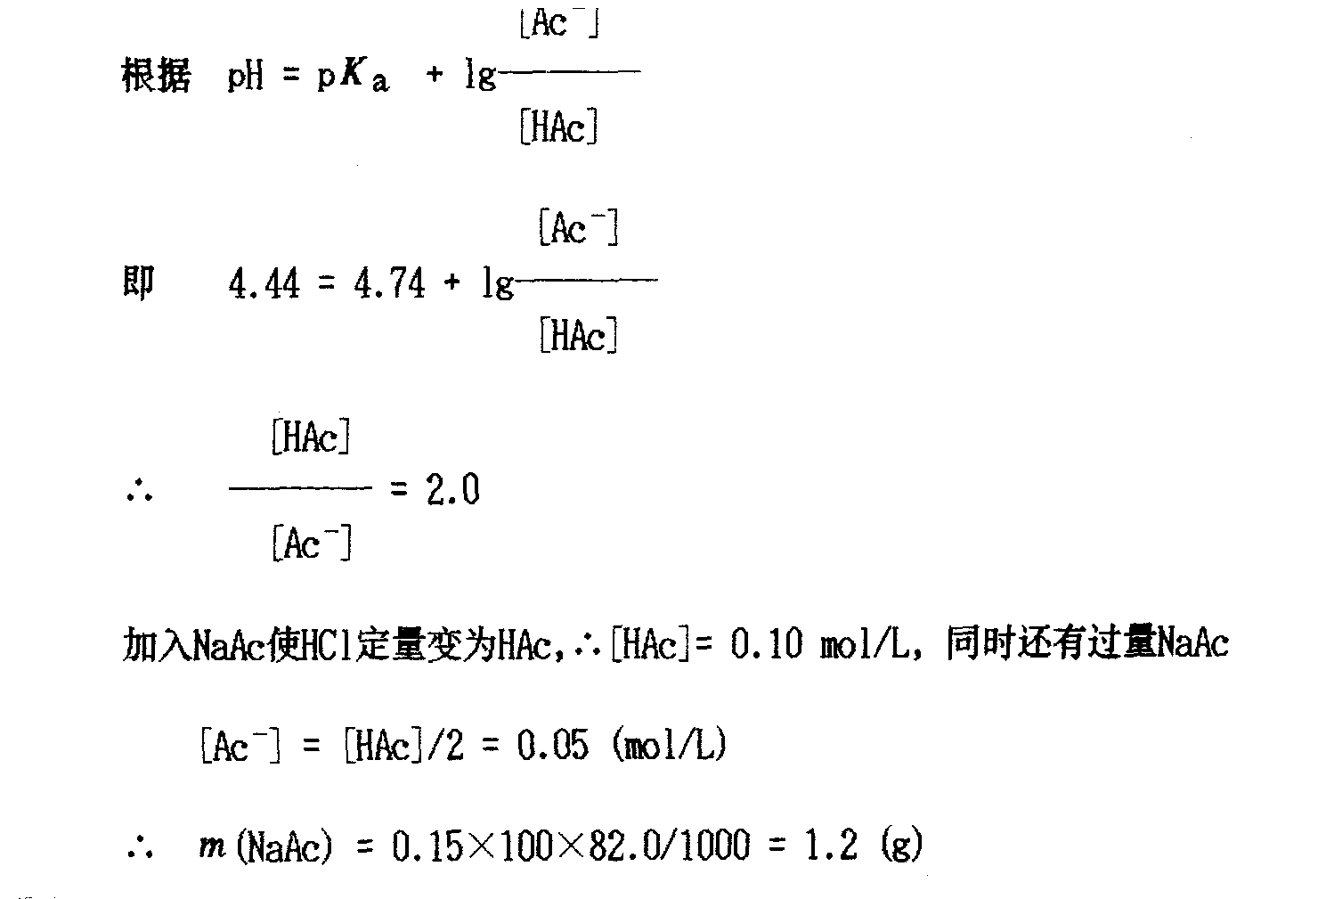
12．欲将100ml 0.10 mol/L HCl溶液的pH值从1.00增加至 4.44时，需加入固体醋酸钠(NaAc)多少克(不考虑加入NaAc后溶液体积的变化)? (Mr(NaAc)＝82.0 pKa(HAc)＝4.74)
解:

Slide 7
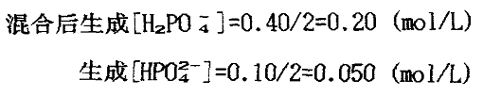

13．0.30mol/L H₃P0₄溶液与0.20mol／L Na₃P0₄溶液等体积混
合，计算该缓冲溶液的pH值( H₃P0₄的pK_{a1} －pK_{a3}分别为
2.12、7.20、12.36)。
解:

Slide 8
14．计算0.100 mol•L⁻¹HCI溶液滴定0.100 mol•L⁻¹三甲基胺溶
液过程中，滴定至0%，50%及100%时的pH值。已知三
甲基胺pK_{b}为4.20。应选用何种指示剂指示终点？
解： 0% 时 [OH⁻]=(K_{b}C)^{1/2}=(10^{-4.2}×0.1)^{1/2}=10^{-2.60}mol/L
∴ pH=14-2.60=11.40
50% 时 C_{a}=C_{b}
因 [H⁺]=(C_{a}/C_{b}) Ka
∴pH=pKa=14-4.20=9.80
100% 时 Ca=0.100/2=0.0500 mol.L⁻¹
[H⁺]=(KaC)^{1/2}=(10^{-9.80}×0.05)^{1/2}=10^{-5.55}mol/L
∴ pH=5.55
应选甲基红做指示剂。

